Slide 1
Методика преподавания программирования в дополнительном образовании
уровень ДООП
(дополнительная общеобразовательная общеразвивающая программа)

Slide 2

Характеристики ДООП
Общедоступность к выбору по желанию
Общедоступность к усвоению
Условно свободный режим посещения
Использованы картинки https://www.freepik.com

Slide 3

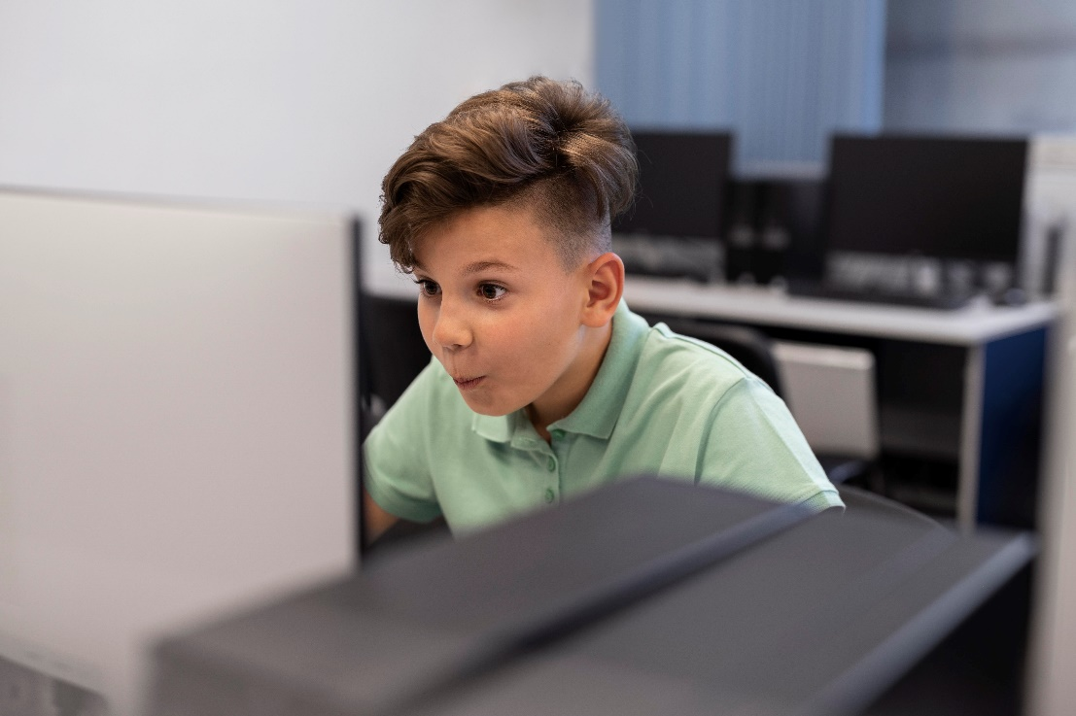
Задачи качества преподавания
Должно быть
Не должно быть
Преподавание программирования
Игра в программирование

Slide 4
Педагогические задачи преподавания
Характеристики детей
Предметные задачи
Абсолютный ноль
Восприятие задач по детски
Готовность улавливать полезную информацию в момент активного интереса
Просто нравится!
Принадлежность к касте программистов
Потенциальные возможности
Выбрать направление для группы
Заложить основы навыков программирования
Познакомить с типичными классами задач
Дать пример реального программирования
Показать свой профессионализм

Slide 5
Методические шаги преподавания
Выстроить «Я-концепцию» => Вещать в «эфир» учебной группы
1

Slide 6
Методические шаги преподавания
Познакомиться с группой => определить навыки, мотивацию, характер учащихся
2
Мячик + «Я Петя Вовкин» о программировании
Не знаю ничего, но очень хочу этому научиться

Slide 7
Методические шаги преподавания
Решить вместе с детьми тестовую задачу => определить обучаемость
3
Мячик + «Я Петя Вовкин» о программировании
Не знаю ничего, но очень хочу этому научиться

Slide 8
Методические шаги преподавания
Обратиться к фундаменту «Я концепции» => определить класс задачи для группы
4
Мячик + «Я Петя Вовкин» о программировании
Не знаю ничего, но очень хочу этому научиться

Slide 9
Методические шаги преподавания
Образовать потенциал группы => сформировать учебный проект по программированию
5
Мячик + «Я Петя Вовкин» о программировании
Не знаю ничего, но очень хочу этому научиться

Slide 10
Методические шаги преподавания
Произвести «плавку» коллектива группы => обсудить и утвердить на общем совещании учебный проект, «за который возьмемся программировать»
6
Мячик + «Я Петя Вовкин» о программировании
Не знаю ничего, но очень хочу этому научиться

Slide 11
Методические шаги преподавания
Сразу управлять проектом! = > Подготовить группу к программированию, разъяснить действия программиста, как специалиста, составляющего код = «голова понимает, а руки учатся делать»
7
Мячик + «Я Петя Вовкин» о программировании
Не знаю ничего, но очень хочу этому научиться

Slide 12
Метод нового заголовка
Сразу управлять проектом! = > Подготовить группу к программированию, разъяснить действия программиста, как специалиста, составляющего код = «голова понимает, а руки учатся делать»
7
Мячик + «Я Петя Вовкин» о программировании
Не знаю ничего, но очень хочу этому научиться

